Slide 1
Головне й залежне слово в словосполученні

Slide 2
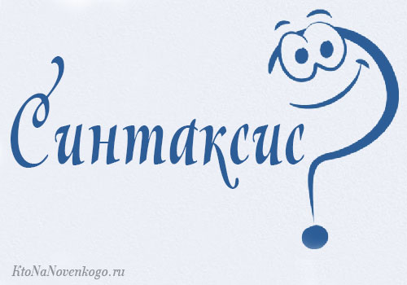
Давайте пригадаємо
Синтаксис - це

Slide 3
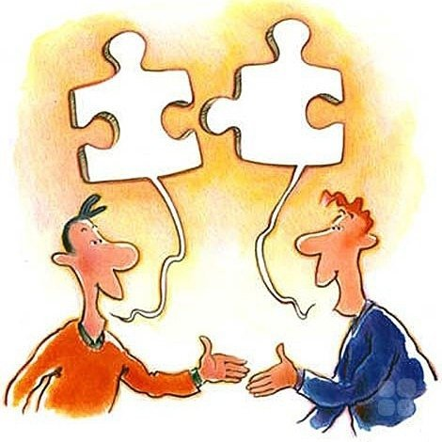
Синтаксис – це розділ мовознавства, що вивчає словосполучення і речення.

Slide 4
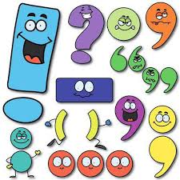
Згадаймо!
Пунктуація - це

Slide 5
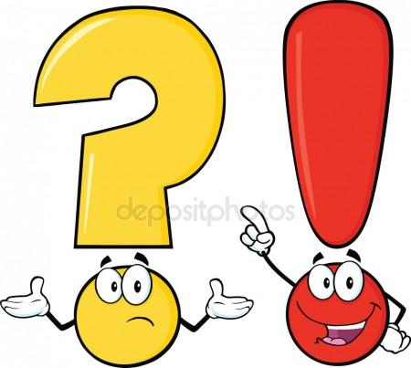
Пунктуація – це розділ мовознавства, що вивчає правила вживання розділових знаків.

Slide 6
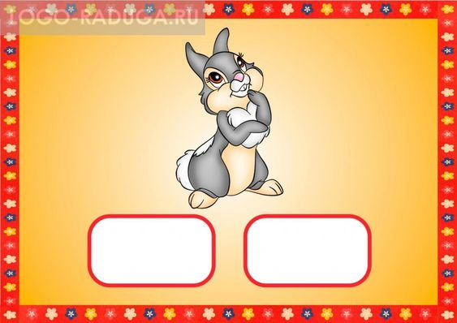
Словосполучення – це…

Slide 7
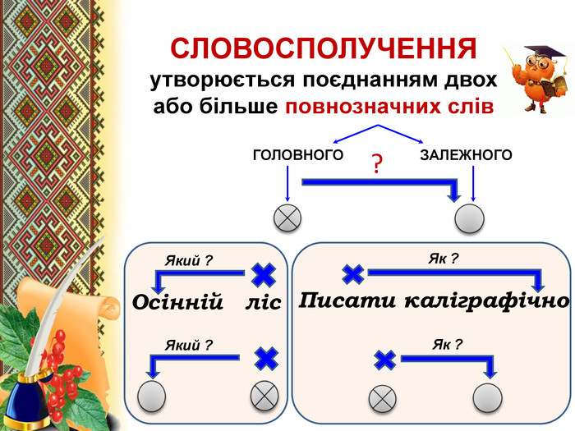
Словосполучення – це змістовне і граматичне поєднання декількох (двох) повнозначних слів

Slide 8
Вправа 1
У наведених словосполученнях визначте головне й залежне слово. Якщо сполука не є словосполученням, виділіть в ній службове слово.
Синя далечінь на сьомій сторінці
Через море не привітався
Перелетіли через море казна-який
Стрибнути високо ні в чому
Читати повільно діяти швидко
У книзі дякувати батькам
Поміж трав червона хустка
На сторінці сизий птах

Slide 9
Не є словосполученням
Правило | Приклад
Підмет і присудок | Дівчина вишиває
Іменник + прийменник | Під ліжком
Слова з`єднанні сполучниками | Червоне і чорне
Фразеологізми (усталені сполучення слів) | Як кіт наплакав (МАЛО)
Складені форми | Буду жити, можна тримати

Slide 10
Домашнє завдання
Виберіть із поданих сполук слів словосполучення. Запишіть їх. Від головного слова до залежного поставте питання.
Вишивання шовком, тато купив, не цурайтеся, красива сорочка, бити байдики, береза і клен, запашні квіти, малюнок на стіні, безпечний шлях, пекти раки.

